Slide 1
Raspberry Pi : Utilisation à domicile et services avancés
TPI – Rocco Ronzano
26 février 2024

Slide 2
Sommaire
Objectifs
Analyse
Planification
Réalisation
Installation de Raspberry Pi OS
Configuration de base des Raspberry Pi
Mise en place de la sauvegarde sur les laptops
Mise en place de la réplication des données avec Rsync
Mise en place des containers Docker
Création page web pour la documentation avec certificat SSL
Mise en place d’Ansible
Planification effective
Conclusion
Objectifs
Difficultés
Points positifs/négatifs
Questions

Slide 3
Objectifs
Élaboration d’une documentation "Utilisation simplifiée d'un Raspberry Pi à domicile"
Mise en place d’un service d’impression
Mise en place d’un service de partage de fichiers
Mise en place d’une solution de sauvegarde des postes clients
Mise en place d’une réplication des données
Mise en place d’un service de conteneurisation
Mise en place d’un serveur web
Mise en place d’un service de gestion des services
Automatisation de tous les processus

Slide 4
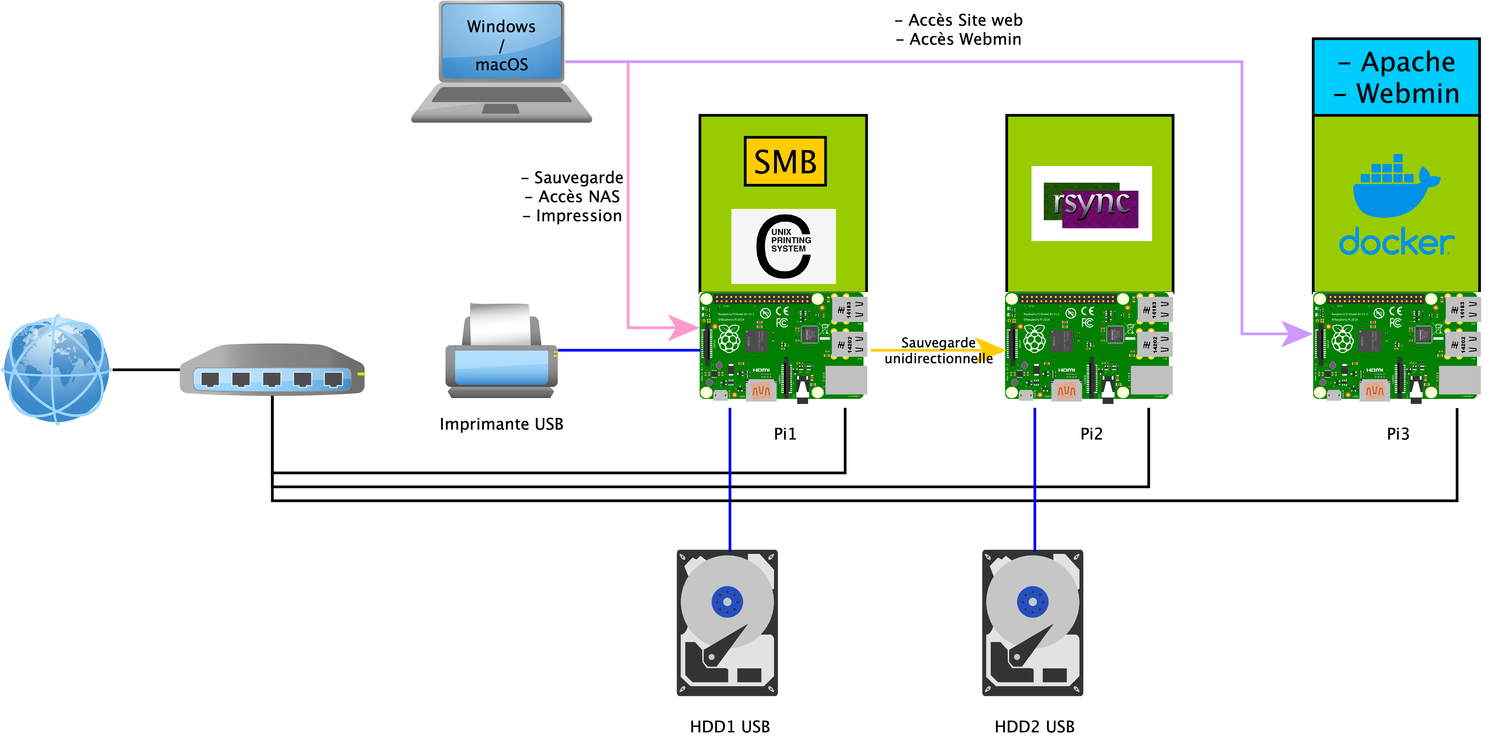
analyse

Slide 5
planification

Slide 6
réalisation
Installation de Raspberry Pi OS
Configuration de base des Raspberry Pi
Mise en place de la sauvegarde sur les laptops
Mise en place de la réplication des données avec Rsync
Mise en place des containers Docker
Création page web pour la documentation avec certificat SSL
Mise en place d’Ansible

Slide 7
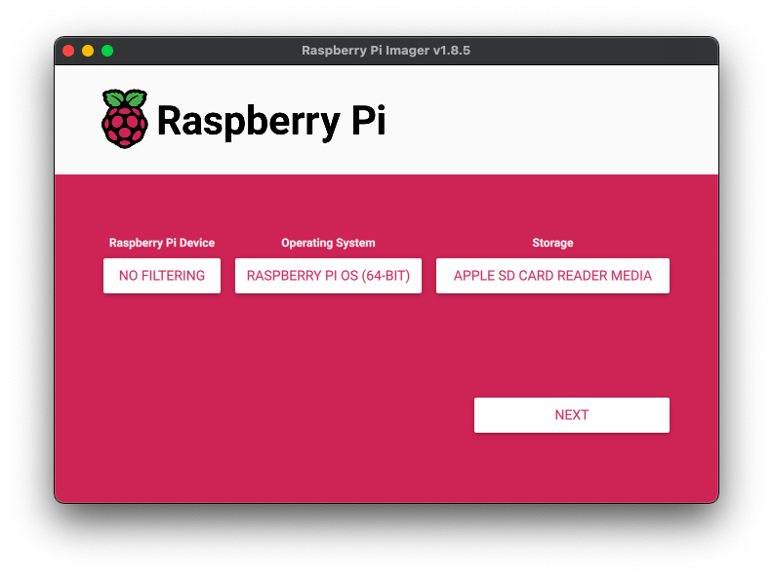
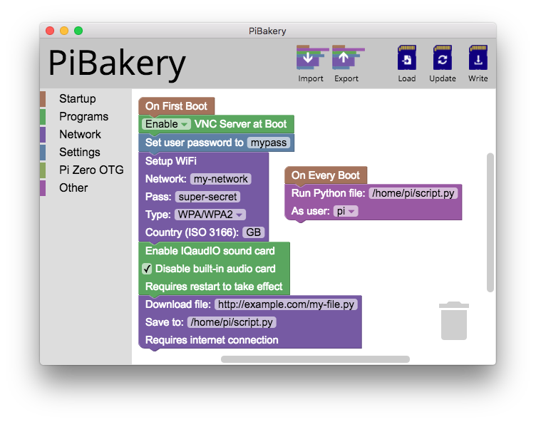
Installation de Raspberry Pi OS

Slide 8
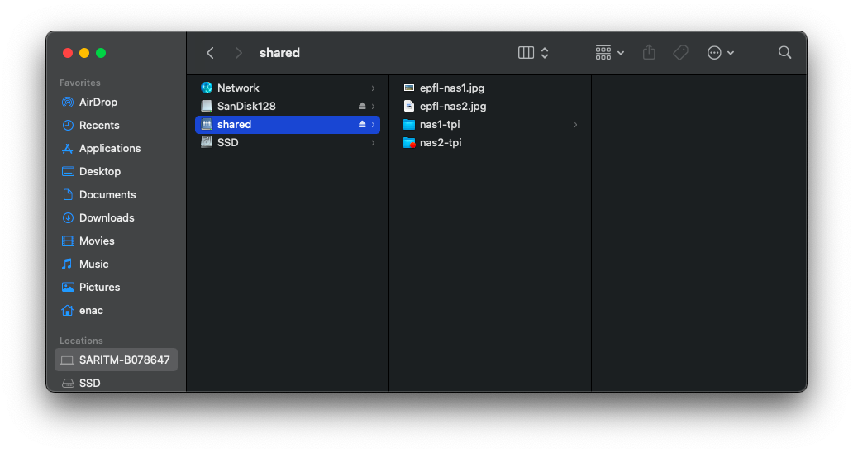
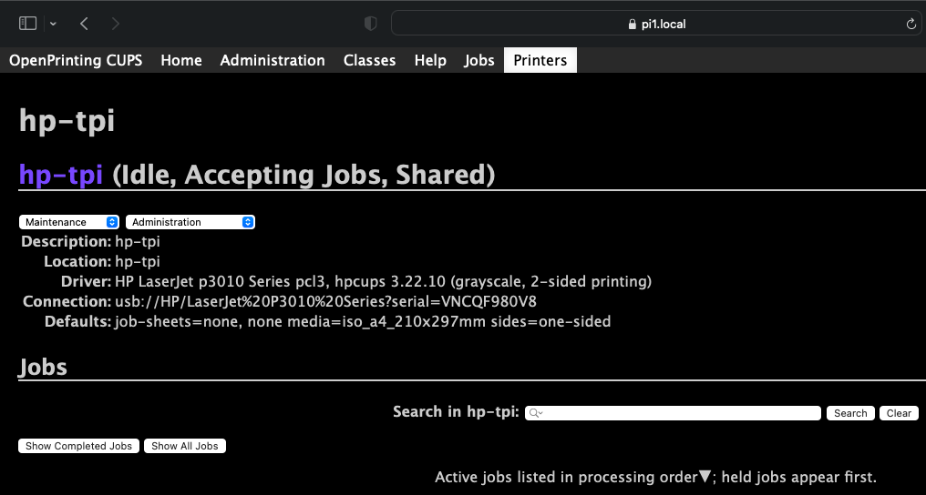
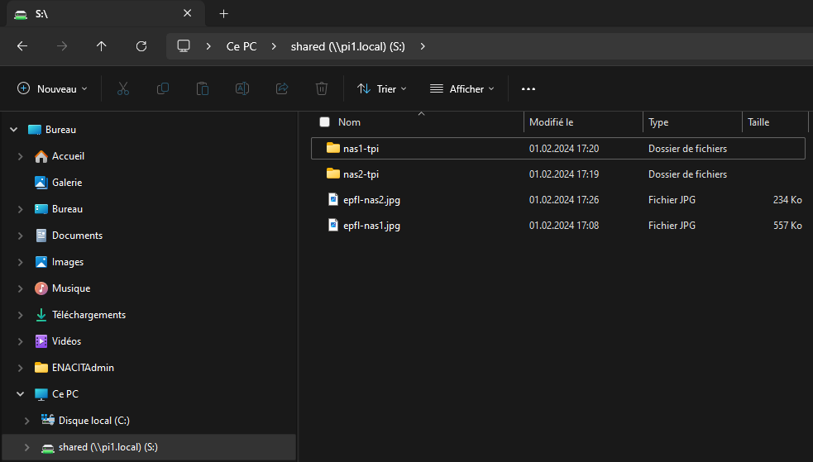
Configuration de base des Raspberry Pi

Slide 9
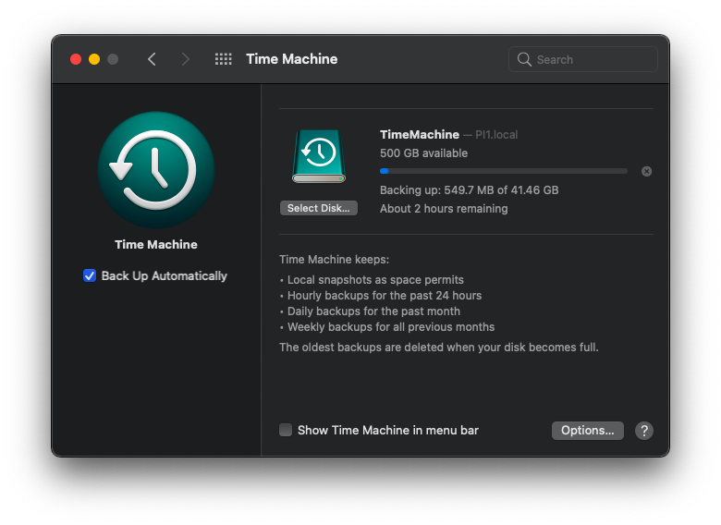
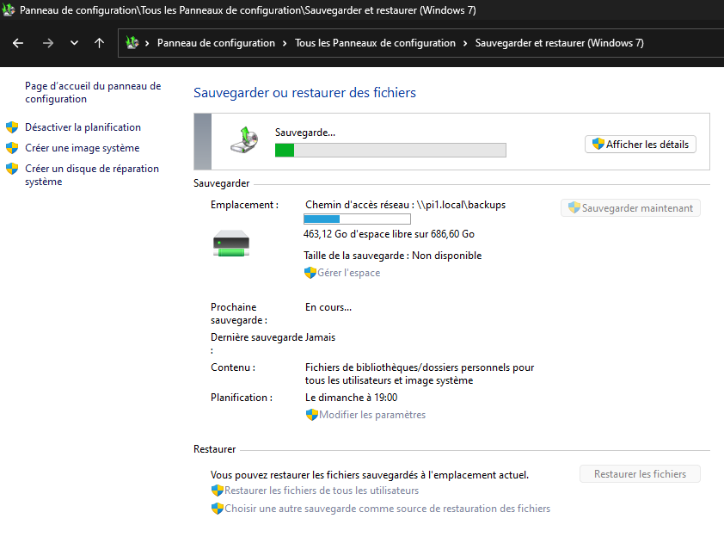
Mise en place de la sauvegarde sur les laptops

Slide 10
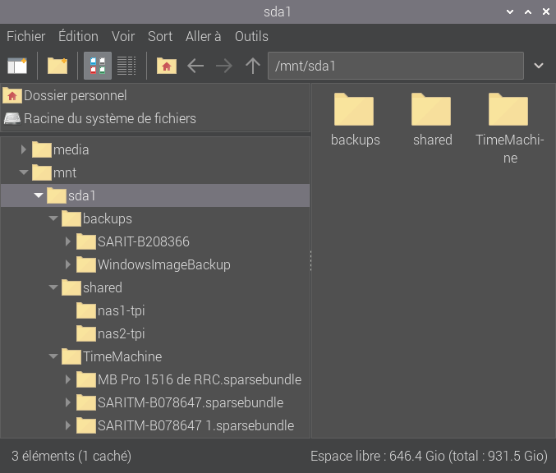
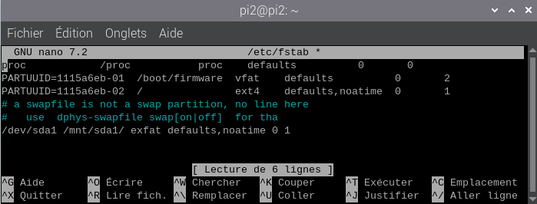
Mise en place de la réplication des données avec Rsync

Slide 11
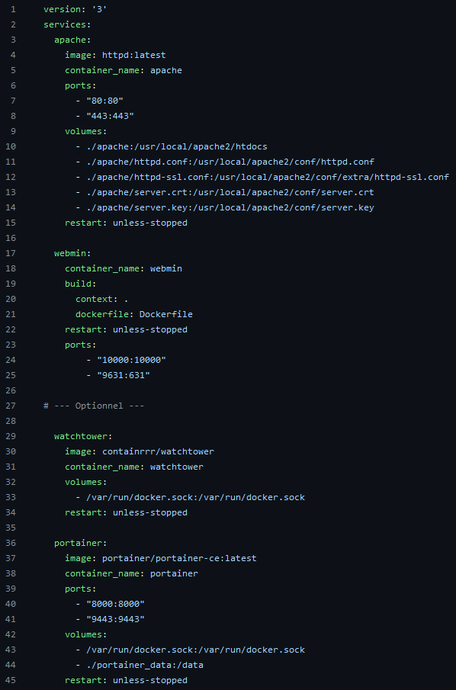
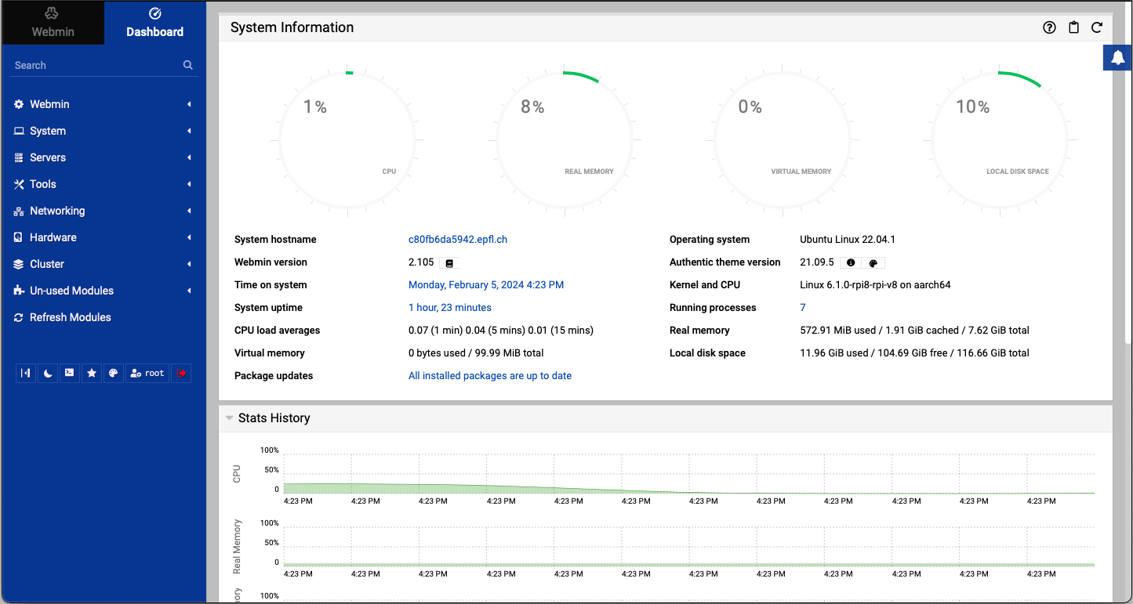
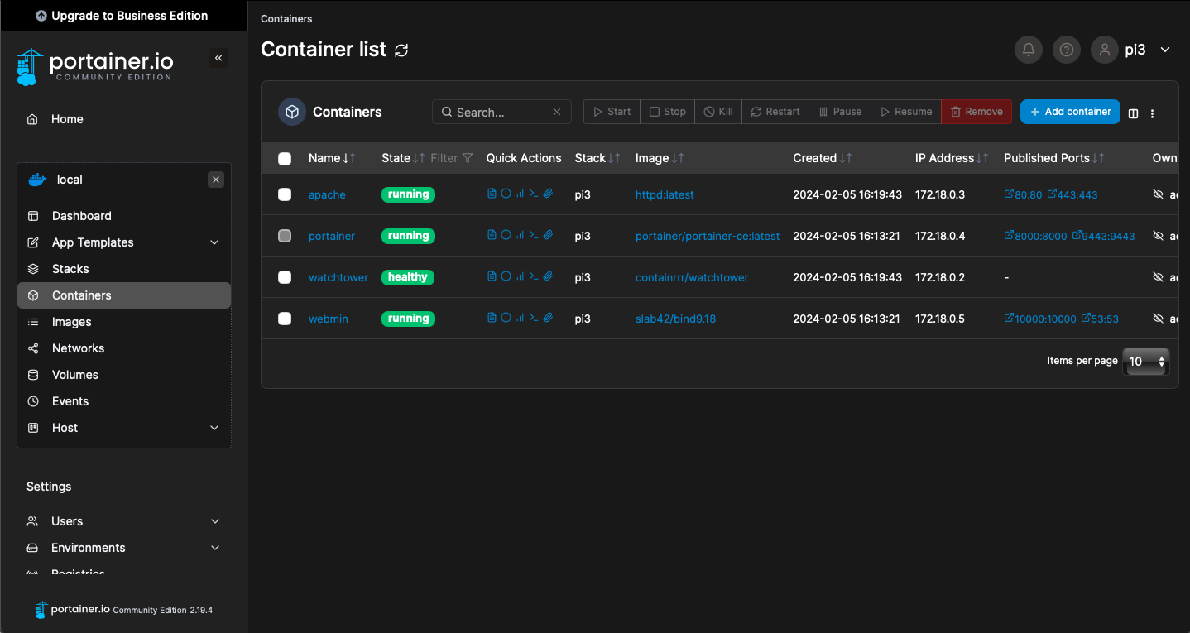
Mise en place des containers Docker

Slide 12
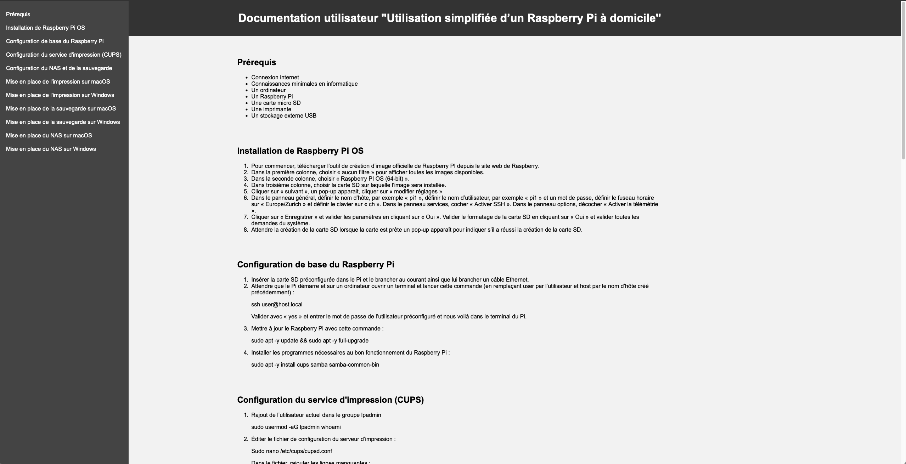
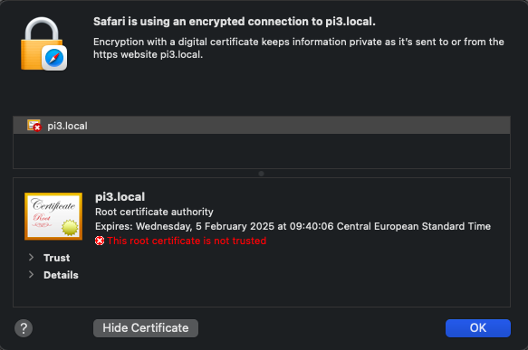
Création page web pour la documentation avec certificat SSL

Slide 13
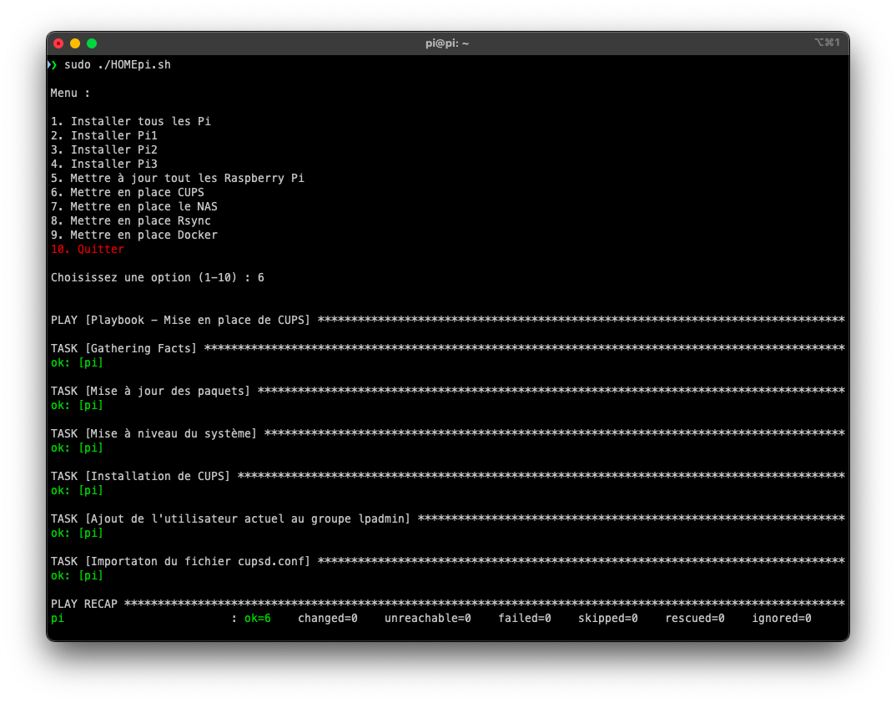
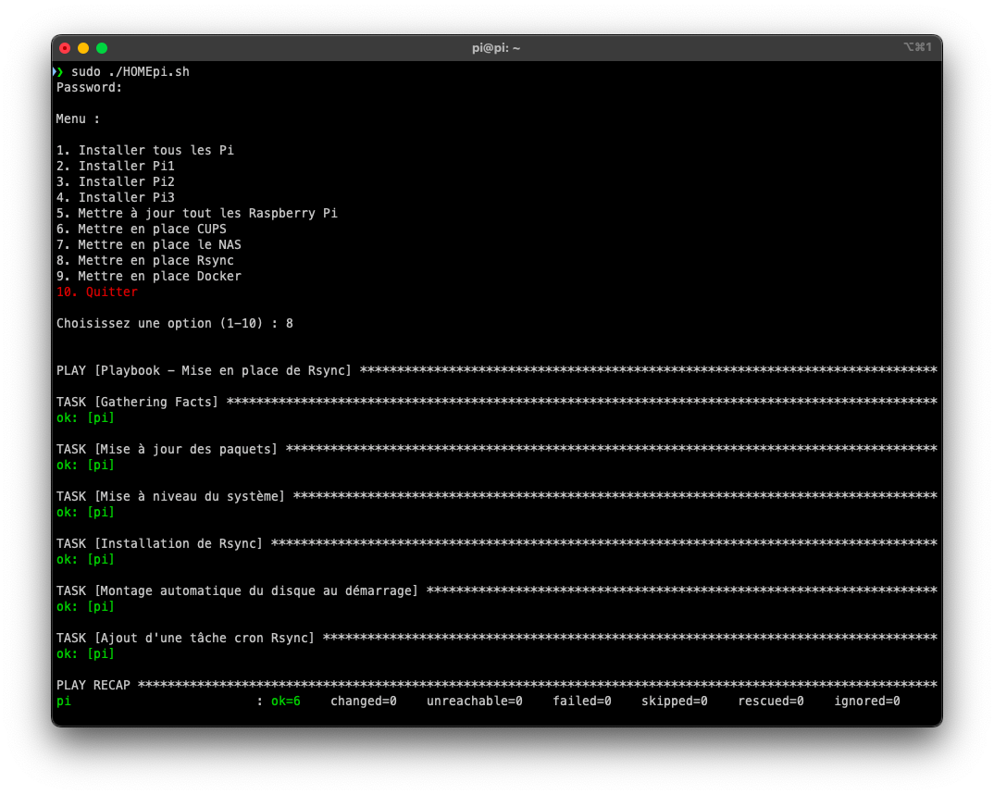
Mise en place d’Ansible

Slide 14
Planification effective

Slide 15
Conclusion
Objectifs
Difficultés
Points positifs/négatifs

Slide 16
Objectifs
Atteints :
Élaboration d’une documentation "Utilisation simplifiée d'un Raspberry Pi à domicile"
Mise en place d’un service d’impression
Mise en place d’un service de partage de fichiers
Mise en place d’une solution de sauvegarde des postes clients
Mise en place d’une réplication des données
Mise en place d’un service de conteneurisation
Mise en place d’un serveur web
Non atteints :
Mise en place d’un service de gestion des services
Automatisation de tous les processus

Slide 17
difficultés
Webmin
Ansible

Slide 18
Points positifs/négatifs
Points positifs :
La documentation utilisateur répond aux besoins des utilisateurs ciblés
Automatisation des tâches avec Ansible
Configuration serveur web avec certificat SSL
Points négatifs :
Erreur d’import dans le docker compose
Erreurs de syntaxe restantes dans certains playbooks Ansible

Slide 19

Questions ?

